Slide 1
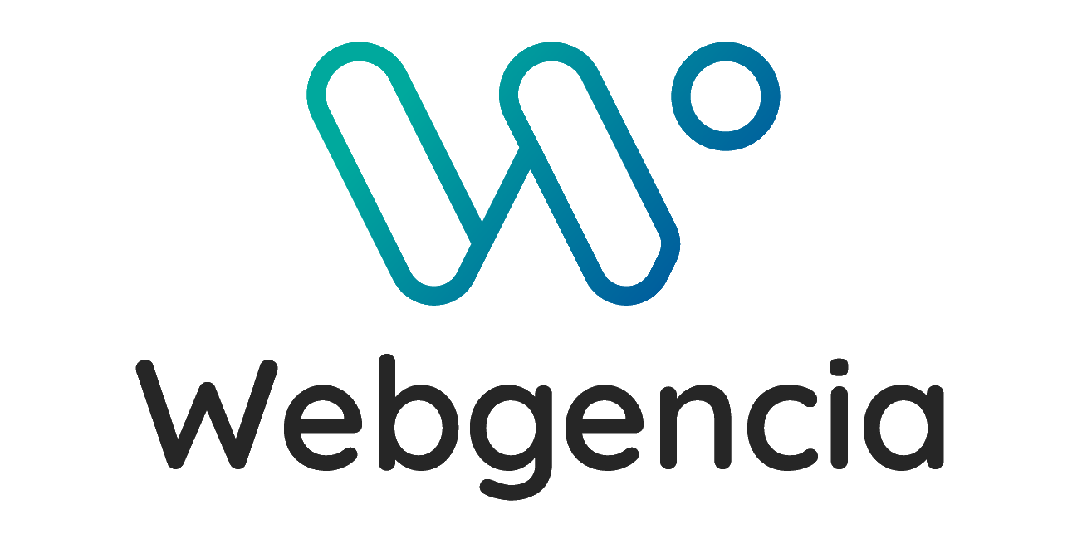
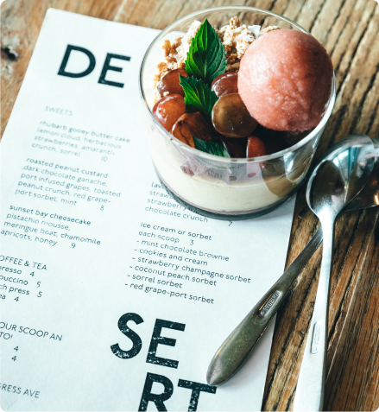


ROYER Jacky
02/07/2024
PRÉSENTATION

Slide 2
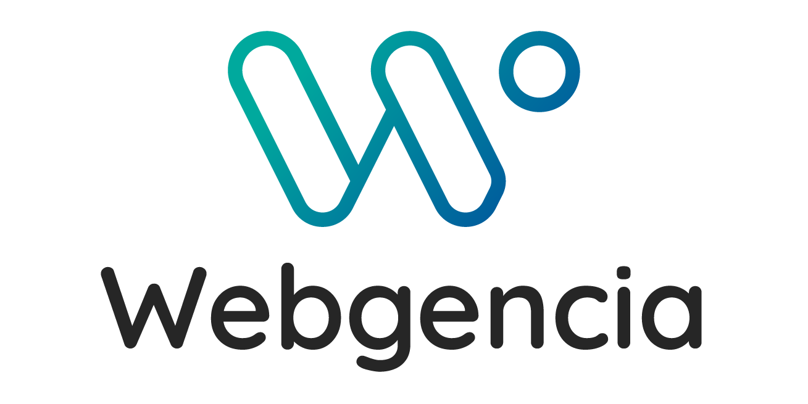
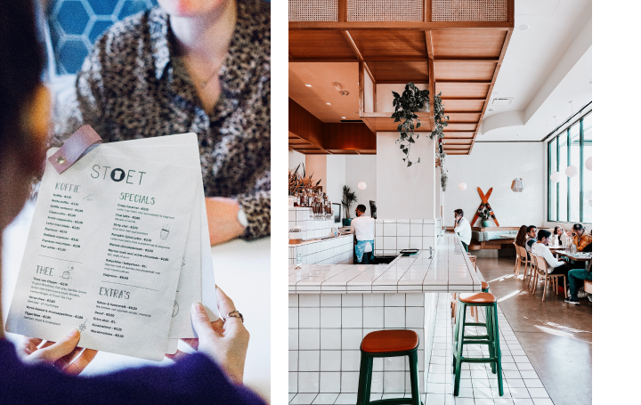
Sommaire
Contexte du projet
Aperçu de la maquette
Méthodologie utilisée
Tableau Kanban
Spécifications techniques
Veille technologique
Conclusion
Questions

Slide 3
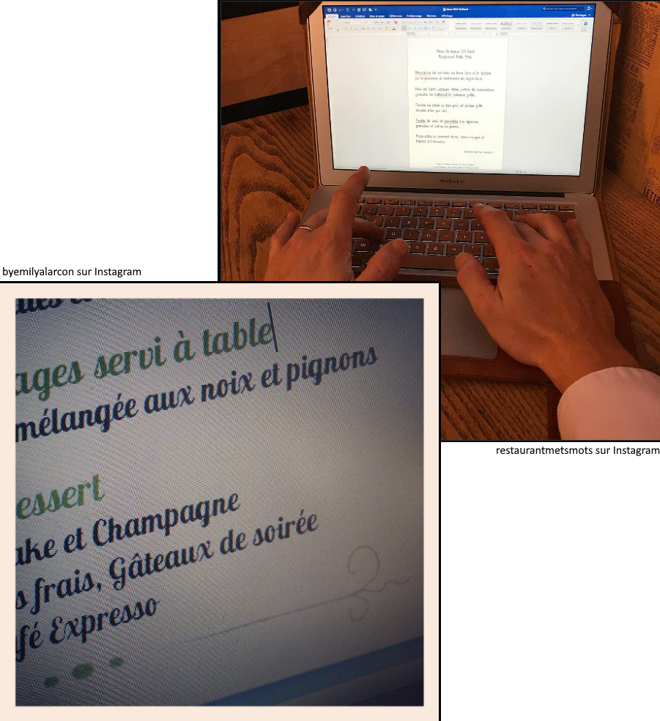
Un site permettant aux restaurateurs d’afficher et de mettre en page leurs menus facilement, en quelques clics.
Fini les cartes rédigées à la va-vite sous Word
Vos logos, vos infos, vos couleurs, votre typo
Ajoutez du style de qualité professionnelle
Toutes vos cartes sous la main au même endroit
Diffusez-les sur Instagram en un clic
Partagez-les avec votre partenaire Deliveroo
Faîtes-les imprimer avec la qualité Qwenta

Slide 4
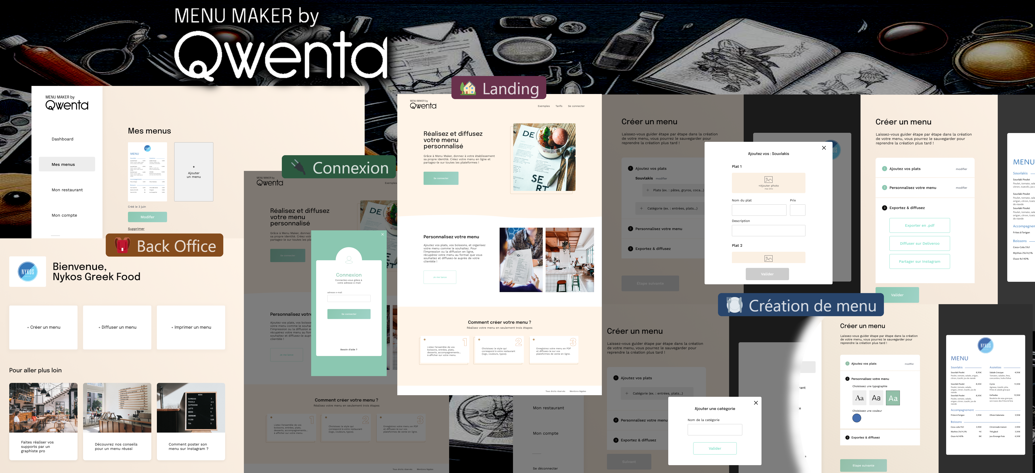
Aperçu de la maquette
Capture(s) d'écran de la maquette.
Démonstration des fonctionnalités clés

Slide 5
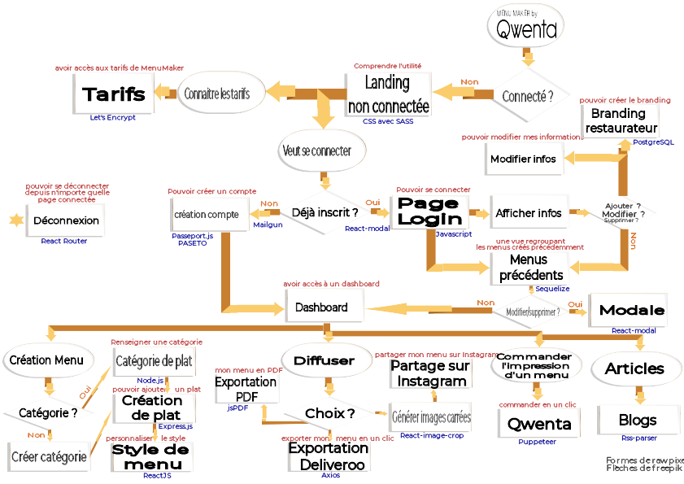
Fonctionnalités clés

Slide 6

Méthodologie utilisée
AVANTAGES
Flexibilité : Agile et Scrum permettent de s’adapter rapidement aux changements de besoins du client, ce qui est crucial pour un projet innovant comme la création de menus personnalisés pour les restaurants.
Livraison continue : Avec des sprints réguliers, le client peut voir des progrès concrets et réguliers, et le produit peut être affiné au fil du temps en fonction des retours.
Collaboration : Cette méthodologie encourage une collaboration étroite entre le client et l’équipe de développement, ce qui améliore la compréhension des exigences et augmente la satisfaction du client.
Transparence : Les réunions régulières et les revues de sprint offrent une visibilité sur l’avancement du projet et sur les obstacles rencontrés.
Qualité : Les tests continus et les rétrospectives de sprint permettent d’identifier et de résoudre rapidement les problèmes, ce qui contribue à maintenir une haute qualité du produit.
Efficacité : Identifier les fonctionnalités les plus importantes permet à l’équipe de se concentrer sur la livraison de valeur plutôt que sur des tâches superflues.
AGILE / SCRUM
1. Prise de contact et planification initiale
2. Conception et élaboration du backlog produit
3. Planification de sprint
4. Développement en sprints
5. Revues de sprint et rétrospectives
6. Tests et assurance qualité
7. Livraison et déploiement
8. Maintenance et itérations continues
À chaque étape, la communication et la collaboration entre le client et l’équipe de développement sont essentielles pour assurer la réussite du projet selon les principes de l’agilité. Le projet est flexible et s’adapte aux changements de besoins tout au long du développement.

Slide 7
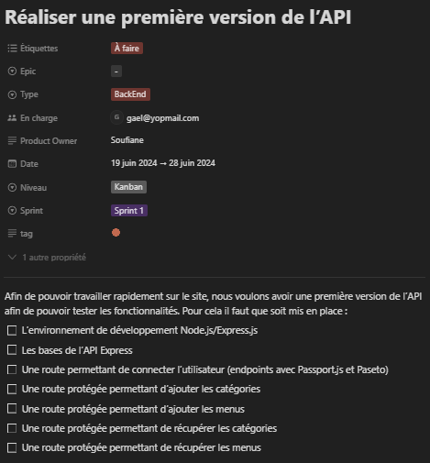
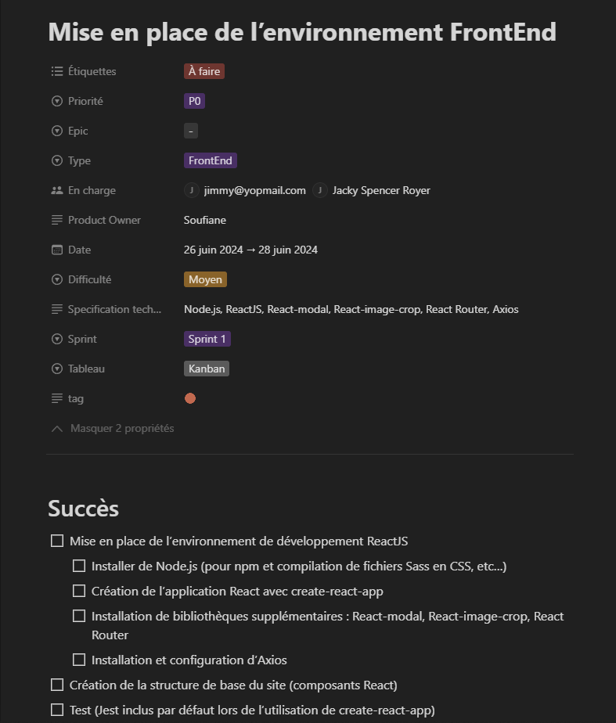
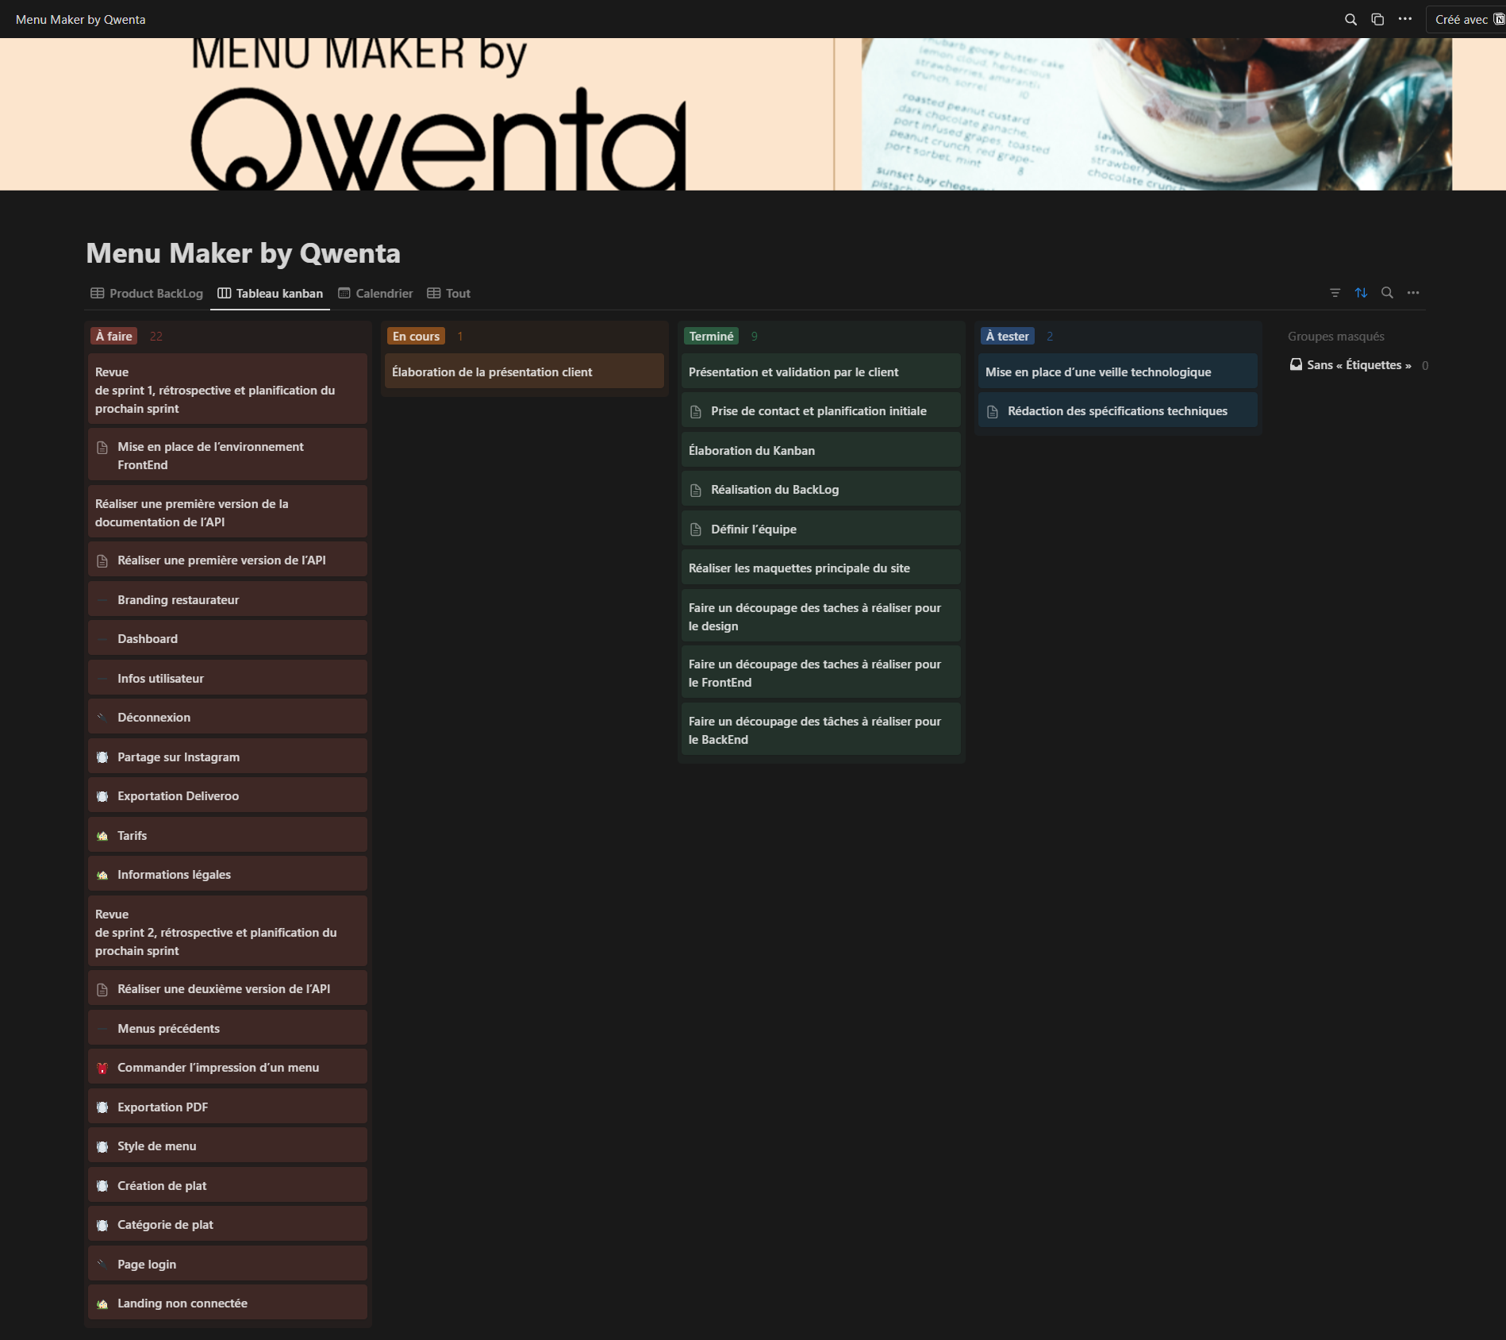
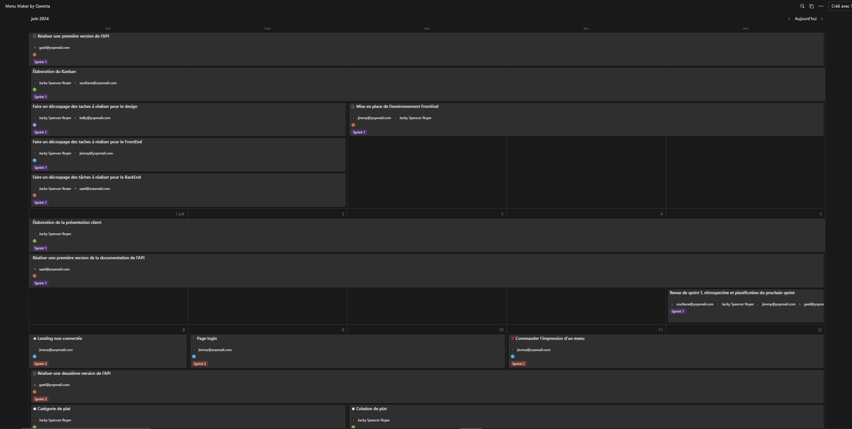
Suivi du projet avec le Kanban
Capture(s) d'écran du tableau Kanban.

Slide 8
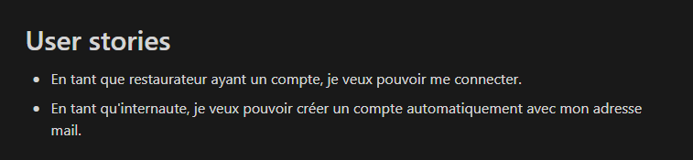
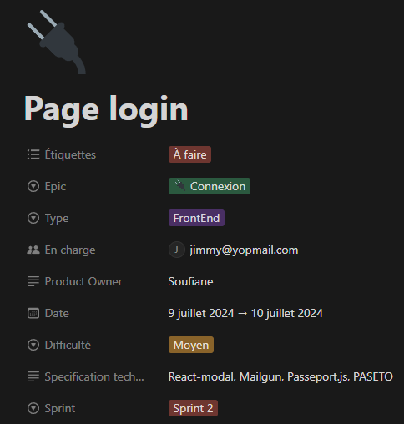
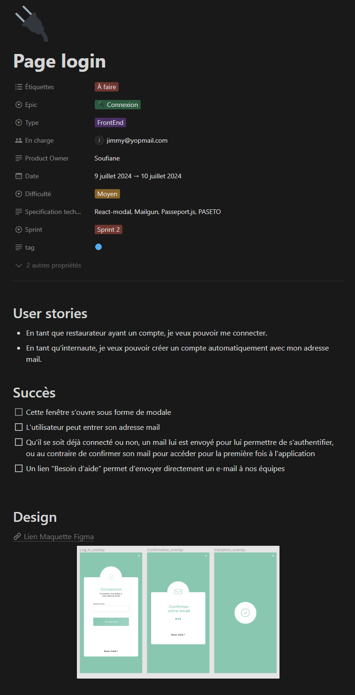
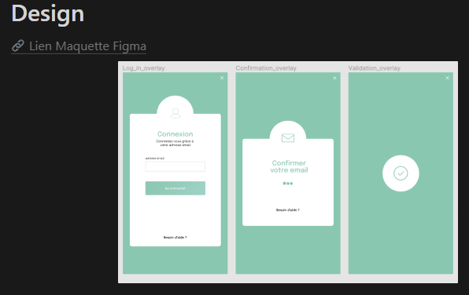
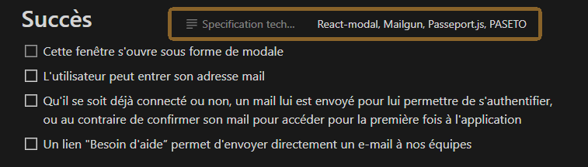
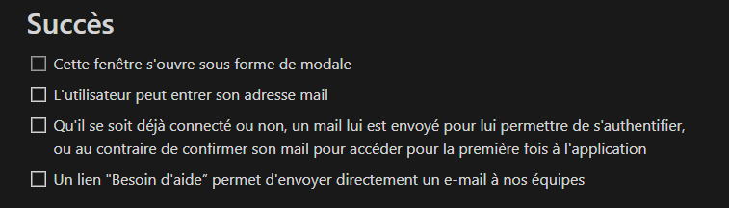

Slide 9
Suivi du projet avec le Kanban

Slide 10




Spécifications techniques
Présentation de l’usage du no-code
Liste des principales spécifications techniques.
  ReactJS est une bibliothèque JavaScript pour construire des interfaces utilisateur. Elle est utilisée pour créer la partie front-end.
  Node.js est l’environnement d’exécution qui permet d’exécuter du JavaScript côté serveur. Il est à la base de tout le reste.
  Express.js est un framework web pour Node.js qui facilite la création d’applications web. Il est utilisé pour créer les routes de l’API.
  PostgreSQL est un système de gestion de base de données relationnelle. Il est utilisé pour stocker les données.
  Passport.js est un middleware d’authentification pour Node.js. Il est utilisé pour gérer l’authentification des utilisateurs.
  PASETO est utilisé pour créer des tokens de session sécurisés qui sont envoyés au client après l’authentification.
  Mailgun est un service d’envoi d’e-mails.
  Let’s Encrypt est une autorité de certification qui fournit des certificats SSL/TLS sécurisant la communication entre client et serveur.
  jsPDF est une bibliothèque pour générer des fichiers PDF en JavaScript.
  Puppeteer est une bibliothèque Node.js qui est utilisée pour générer des captures d’écran de pages web (créer une image du menu).
  rss-parser est une bibliothèque Node.js pour analyser les flux RSS utilisée pour récupérer les articles d’un blog partenaire.

Slide 11
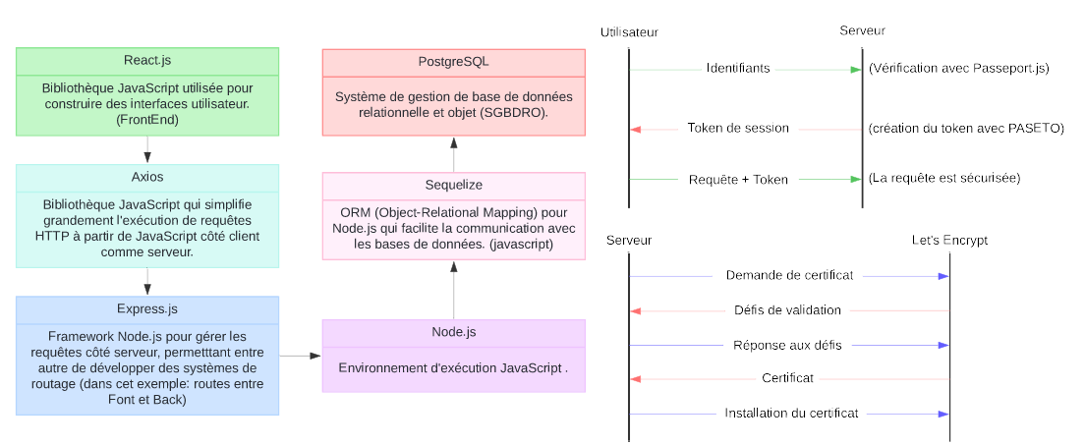
Spécifications techniques
Présentation de l’usage du no-code

Slide 12
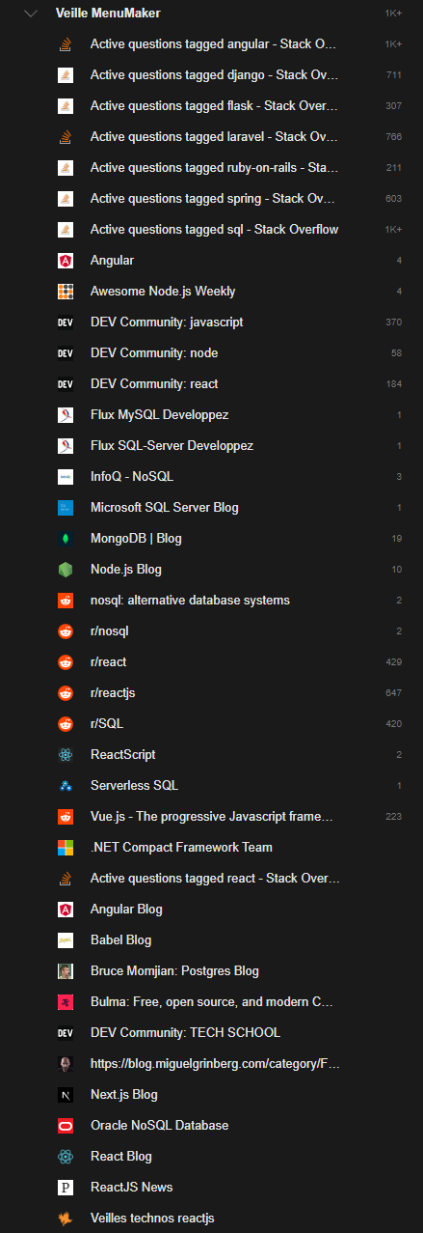
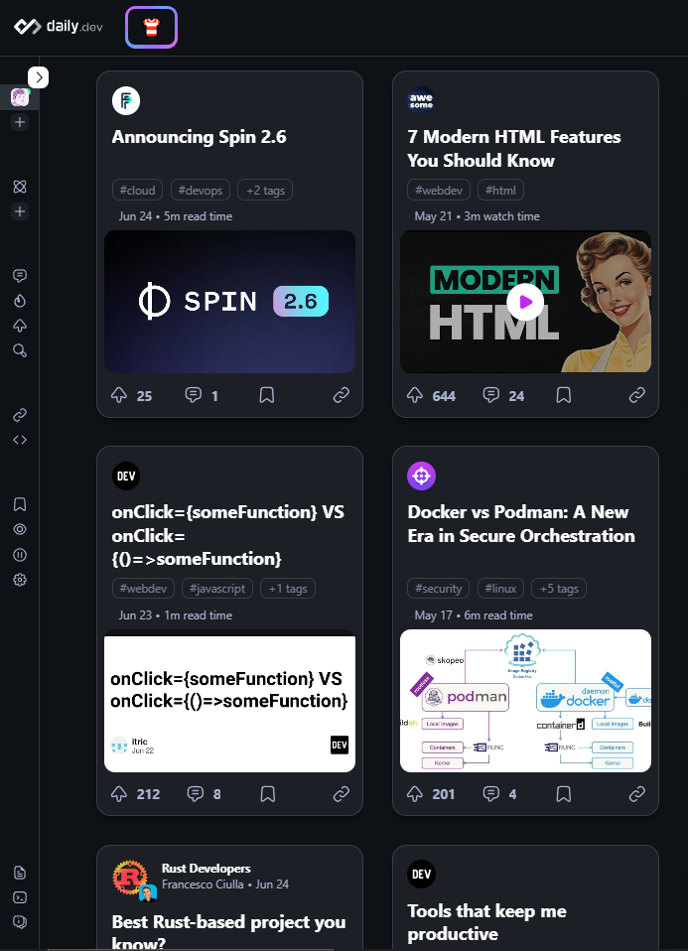
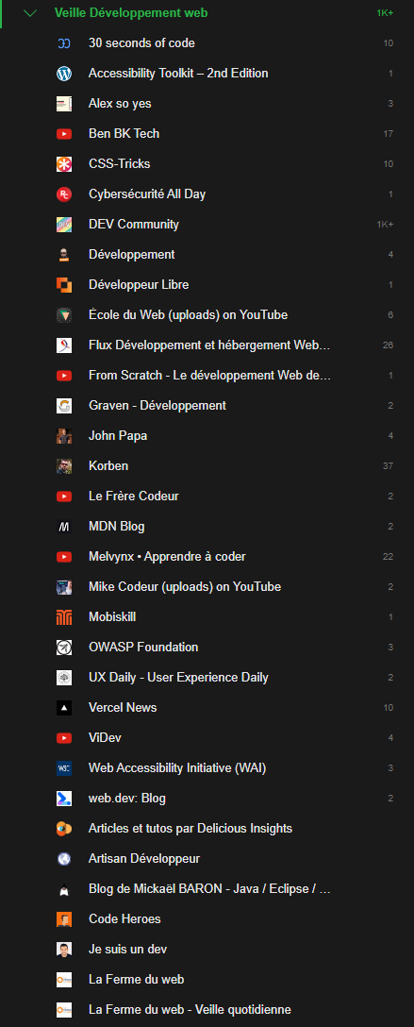

Veille Technologique
Présentation de l’usage du no-code

Slide 13
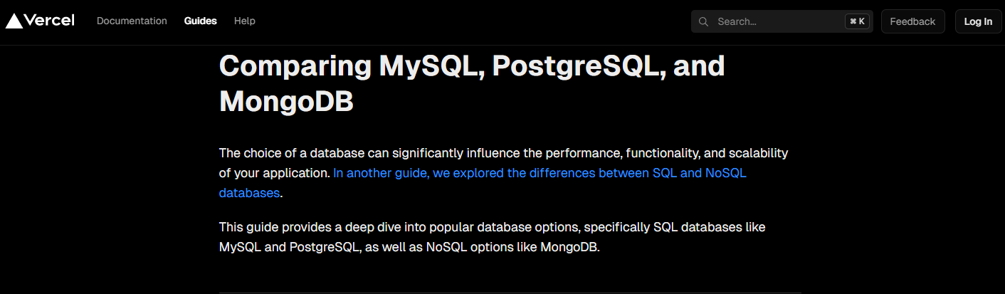

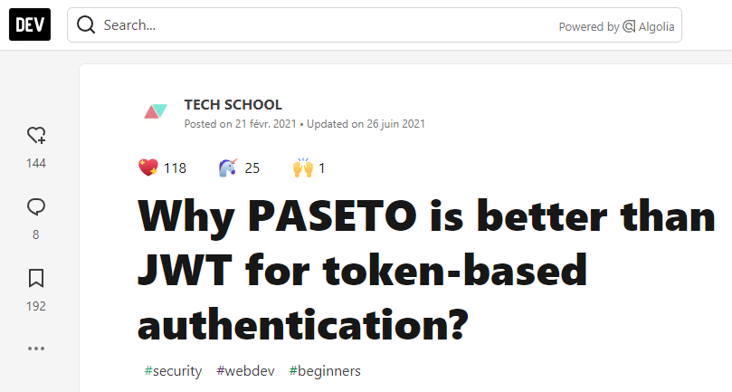
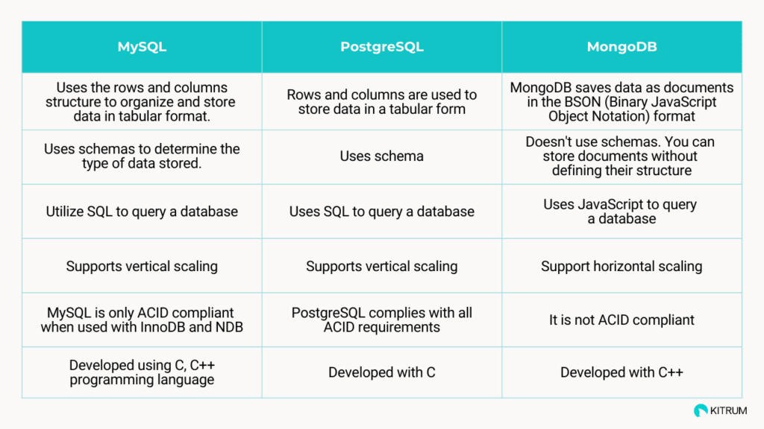
Veille Technologique
Présentation de l’usage du no-code

Slide 14
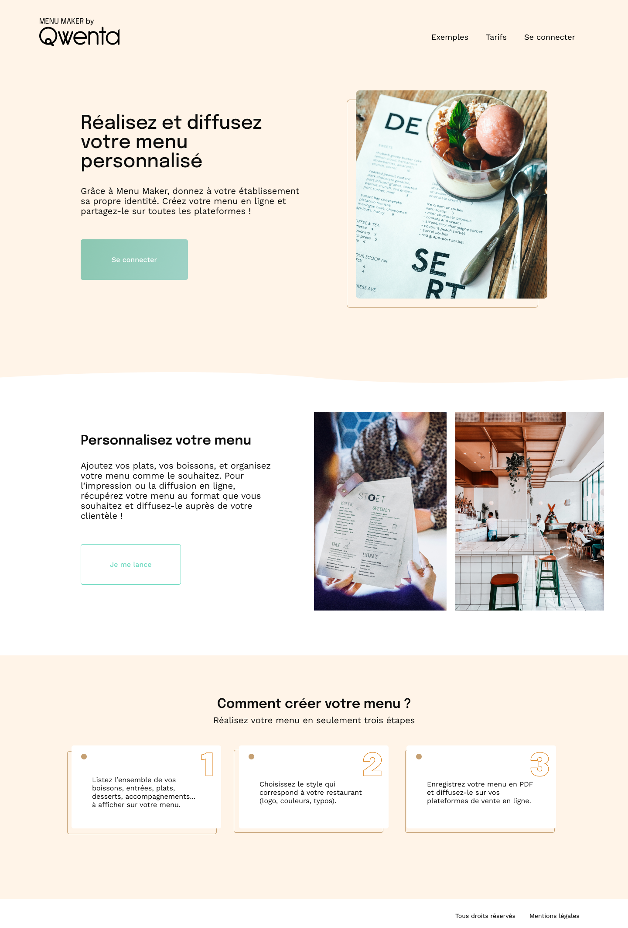

Conclusion
Présentation de l’usage du no-code
Résumé des points clés de la présentation
  Qwenta souhaite faire développer un “Menu Maker” : un site permettant aux restaurateurs d’afficher et de mettre en page leurs menus facilement, en quelques clics.
  Une maquette luxueuse et élégante alliant les couleurs bisque et noire réhaussées de touches dorées.
  La méthodologie Agile/Scrum met l’accent sur la communication et la collaboration entre le client et l’équipe de développement pour assurer la réussite du projet. Celui-ci est flexible et s’adapte aux changements de besoins tout au long du développement.
  Le tableau Kanban est un outil de gestion visuelle permettant: une visualisation du flux de travail efficace, d'améliorer la collaboration, d'identifier les goulots d’étranglement tout en s'adaptant facilement aux changements.
  Les technologies : ReactJS, Node.js, Express.js, PostgreSQL, Passport.js, PASETO, Mailgun, Let’s Encrypt, jsPDF, Puppeteer et rss-parser (entre autres) ont été choisit.
  La veille technologique nous a permis de découvrir que PostgreSQL apportait une meilleurs sécurité et de voir comment PASETO améliorerait la sécurité du site comparé à Jsonwebtoken.

Slide 15
QUESTIONS ?

